Slide 1
NHIỆT LIỆT CHÀO MỪNG
CÁC THẦY CÔ GIÁO VỀ DỰ TIẾT HỌC
Lớp 6
GVthực hiện :

Slide 2


Bài 4: PHÉP CỘNG VÀ PHÉP TRỪ SỐ TỰ NHIÊN

Slide 3
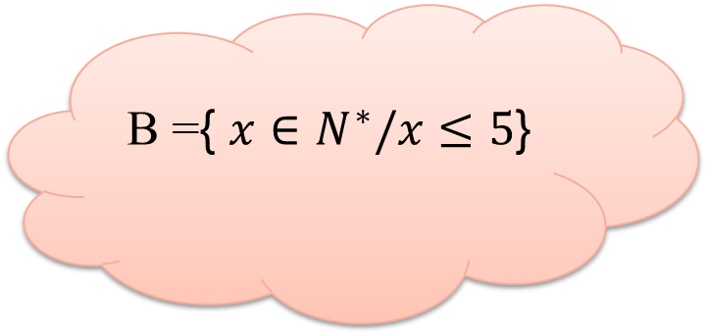
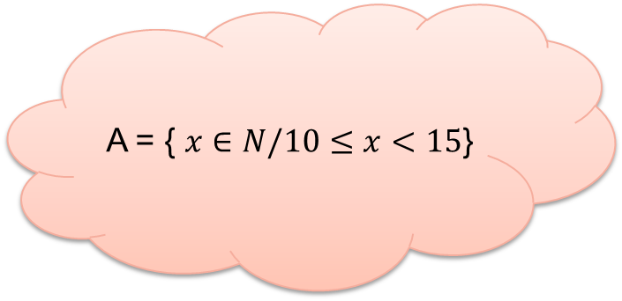
Kiểm tra bài cũ
Câu hỏi: Liệt kê các phần tử của các tập hợp sau đây:
B ={ $x∈N^{∗}/x≤5$}
A = { $x∈N/10≤x<15$}
Tập hợp A = { 10;11;12;13;14}
B= { 1;2;3;4;5}

Slide 4
Tìm hiểu bài toán ở đầu bài: “Mai đi chợ mua cà tím hết
18 000 đồng, cà chua hết 21 000 đồng và rau cải hết 30 000 đồng. Mai đưa cô bán hàng tờ 100 000 đồng thì được trả lại bao nhiêu tiền?”
1
2
Câu hỏi 1: Nêu cách tính số tiền Mai phải trả cho cô bán hàng.
Câu hỏi 2: Nêu cách tính số tiền Mai được trả lại.
3
4

Slide 5
Câu hỏi 1: Để tính số tiền Mai phải trả cho cô bán hàng, ta phải cộng số tiền mua cà tím, số tiền mua cà chua và số tiền mua
rau cải.
Câu hỏi 2: Để số tiền Mai được trả lại, ta lấy 100 000 đồng trừ đi số tiền Mai phải trả.
1
2
3
4

Slide 6
Bài 4: PHÉP CỘNG VÀ PHÉP TRỪ SỐ TỰ NHIÊN

Slide 7
~ Nội dung bài học ~
1
Cộng hai số tự nhiên
2
Tính chất của phép cộng số tự nhiên
3
Trừ hai số tự nhiên
4

Slide 8
I. PHÉP CỘNG SỐ TỰ NHIÊN

Slide 9
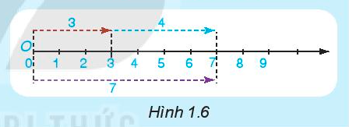
I. Cộng hai số tự nhiên
01
Tổng của 2 số tự nhiên
a + b = c
.
(Số hạng)
(Số hạng)
(Tổng)
Ví dụ:

Slide 10

Vận dụng 1:
Diện tích gieo trồng lúa Thu Đông năm 2019 vùng Đồng bằng sông Cửu Long ước tính đạt 713 200 ha, giảm
14 500 ha so với Thu Đông năm 2018 (theo Tổng cục
Thống kê 10/2019).
Hãy tính diện tích gieo trồng lúa Thu Đông năm 2018
của Đồng bằng song Cửu Long.

Slide 11
Giải
Diện tích gieo trồng lúa vụ Thu Đông năm 2018
của Đồng bằng sông Cửu Long là:
713 200 + 14 500 = 727 700 (ha)

Slide 12
Áp dụng: Tính: 63 548 + 19 256 = ?
Kết quả: 63 548 + 19 256 = 72 804

Slide 13
2. Tính chất của phép cộng số tự nhiên

Slide 14
HD1: ( Hoạt động nhóm)
Nhóm 1:Cho a = 28 và b = 34
Nhóm 2:Cho a = 35 và b = 41
a) Tính a+b và b+ a
b) So sánh các kết quả nhận được ở câu a)

Slide 15
Nhóm 1:
a) a + b = 62, b + a = 62.
b) a + b = b + a.
Nhóm 2:
a) a + b = 76, b + a = 76.
b) a + b = b + a.
Tính chất giao hoán: a+b = b+ a

Slide 16
HD1: ( Hoạt động nhóm)
Nhóm 1:Cho a = 17, b = 21 và c =35
Nhóm 2:Cho a = 15, b = 27 và c = 31
a) Tính (a + b)+ c và a+(b + c)
b) So sánh các kết quả nhận được ở câu a)

Slide 17
Nhóm 1:
a) (a + b) + c = 73, a + (b + c) = 73.
b) (a + b) + c = a + (b + c).
Nhóm 2:
a) (a + b) + c = 71, a + (b + c) = 71.
b) (a + b) + c = a + (b + c).
Tính chất kết hợp: (a+b) + c = a+(b+c)

Slide 18
Vậy phép cộng số tự nhiên có những tính chất nào?
Tính chất giao hoán: a+b = b+ a
Tính chất kết hợp: (a+b) + c = a+(b+c)

Slide 19
Chú ý:
1) a+ 0 = 0+ a = a
2) Tổng (a+b)+c hay a+(b+c) gọi là tổng của ba số a,b,c và
viết gọn là a+b+c

Slide 20

Ví dụ: Tính một cách hợp lí: 66+289+134+311
Giải:
66+289+134+311 = 66 +134+289+311 (Tính chất giao hoán)
= (66+134) + ( 289 +311) (Tính chất kết hợp)
=200 + 600
=800.

Slide 21
Luyện tập 1:
Tính một cách hợp lí: 117 + 68 + 23
Giải:
117 + 68 + 23
= (117 + 23) + 68
= 140 + 68
= 208

Slide 22
Trả lời nhanh:
Câu 1: Tính: a) 3 + 4; b) 7 – 4;
Câu 2: Biết 57 + 38 = 95.
Tính 95 – 57 và 95 – 38.

Slide 23
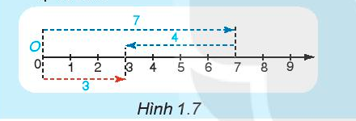
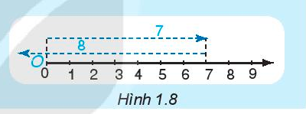
II. Phép trừ hai số tự nhiên
01
Hiệu của 2 số tự nhiên
a - b = c
.
(Số bị trừ)
(Số trừ)
(Hiệu)
Ví dụ:

Slide 24
- Với hai số tự nhiên a, b đã cho, nếu có số tự nhiên c sao cho a = b + c thì ta có phép trừ a – b = c.
Trong tập hợp số tự nhiên, phép trừ a – b chỉ thực hiện được nếu a b

Slide 25
Luyện tập 2:
Tính: 865 279 – 45 027 = ?
Kết quả: 865 279 – 45 027 = 820 252

Slide 26
Vận dụng 2 “Mai đi chợ mua cà tím hết 18 000 đồng, cà chua hết 21 000 đồng và rau cải hết 30 000 đồng. Mai đưa cô bán hàng tờ 100 000 đồng thì được trả lại bao nhiêu tiền?”
1
Câu hỏi 1: Tính số tiền Mai phải trả cho cô bán hàng.
Câu hỏi 2: Tính số tiền Mai được trả lại.
2
3
4

Slide 27
Giải: Số tiền Mai phải trả:
18 000 + 21 000 + 30 000 = 69 000 (đồng)
Số tiền Mai được trả lại:
100 000 – 69 000 = 31 000 (đồng)
1
2
3
4

Slide 28
Bài 1.17: Tính tổng, hiệu bằng cách đặt tính:
a) 63 548 + 19 256; b) 129 107 – 34 693.
1
Giải: Bài 1.17:
a) 63 548 b) 129 107
2
+ 19 256 – 34 693.
82 804 94 414
3
4

Slide 29
Vận dụng: Trò chơi hộp quà kì diệu

Slide 30














Slide 31







Câu 1: Tìm số tự nhiên x thỏa mãn:
7 + x = 362
A. 355
B. 160
C. 150
D. 136
QUAY VỀ

Slide 32

Câu 2: Tìm số tự nhiên x thỏa mãn:
25 – x = 15
A. 50
B. 10
C. 55
D. 61
QUAY VỀ

Slide 33
Câu 3: Thay “?” bằng số thích hợp:
?+2 895 = 2 895 + 6 789
A. 6 789
B. 2080
C. 2895
D. 15690
QUAY VỀ

Slide 34
Câu 4: Tìm số tự nhiên x thỏa mãn:
x – 56 = 4
A. 40
B. 10
C. 60
D. 120
QUAY VỀ

Slide 35
Câu 5: Tính nhanh:
285 + 470 + 115 + 230
A.2900
B. 1100
C. 88880
D. 2050
QUAY VỀ

Slide 36
Câu 6: Tính nhanh:
571+ 216+ 129+124
A. 2040
B. Cả 3 đáp án đều đúng
C. 1041
D. 1040
QUAY VỀ

Slide 37
Củng cố và dặn dò:
- Ôn tập lại kiến thức về phép tính cộng và trừ số tự nhiên.
- Làm các bài tập 1.21, 1.22 (SGK/16).
Tìm hiểu trước bài 5. Phép nhân và phép
chia số tự nhiên
1
2
3
4

